Slide 1
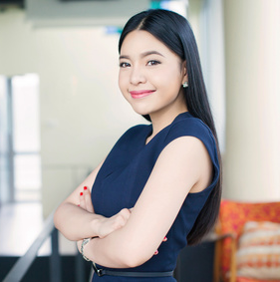




Alixe SOCIAL
Community manager, 7 ans d’expérience, capable de gérer les réseaux sociaux tout en étant polyvalent.
A propos de moi
Mes connaissances en marketing des médias sociaux et en commerce électronique m'ont amenée à contribuer à la transformation de la présence en ligne de la marque en passant de 8 000 à 30 000 followers sur Instagram en un an. J'aimerais beaucoup mettre à profit ma créativité afin de vous aider à atteindre vos objectifs en matière de communauté et autres objectifs de croissance numérique.
Expériences Professionnelles
Contact
2019 à ce jour : Community Manager freelance / GENERALI`
Élaboration de la stratégie social media en vue de l’adapter aux différents réseaux sociaux sur lesquels l’entreprise est visible
Gestion de la communauté des réseaux sociaux et assurer le SAV
Analyse des diverses campagnes de publications
Retransmissions des événements de l’entreprise ou création d’événements sur demande de la direction
Rédaction de contenus et création de vidéos
2017 à 2019 : Community Manager/ TOTAL
Audit de l’activité de l’entreprise et proposition d’actions pour se démarquer sur les réseaux sociaux
Benchmark pour surveiller l’évolution de la concurrence
Mise en place d’une stratégie social media
Définition de la charte graphique de l’entreprise et optimisation de l’image de marque
Analyse statistique par rapport aux résultats obtenus
2015-2016 : Community Manager / JOUET CLUB
Participation à la conception d’une stratégie social media
Animation de communauté pour fidéliser un public et obtenir de nouvelles cibles
Surveillance des interactions sur les différents réseaux sociaux dont Facebook et Twitter
Assurer l’e-réputation de l’entreprise, veille sur la marque et veille concurrentielle
Communication B to C
+336 01 02 03 04
votre.nom.prenom@gnail.com
Marseille, France
linkedin.com/votre-profil
Compétences
Capable de participer à différentes campagnes d’emailing pour attirer l’attention des nouveaux prospects et clients
Apte à diriger une campagne de référencement SEO
Apte à gérer les campagnes de référencement SEA
Connaissances avancées sur le growth hacking et sur la gestion des réseaux sociaux
Qualités
Ouverture d’esprit
Leadership
Appréciant le travail en équipe
Sens de l’initiative
Formation
Centres d’intérêt
2013 : Master en communication digitale – Université Paris XV
2011 : Licence en communication – Université Toulouse Sciences Sociales
2010 : BTS en communication – Lycée Oratoire Saint-Marie - Toulouse
Voyages (nombreux séjours en Europe, Asie et aux États-Unis)
Astrologie
Course à pied

